Slide 1

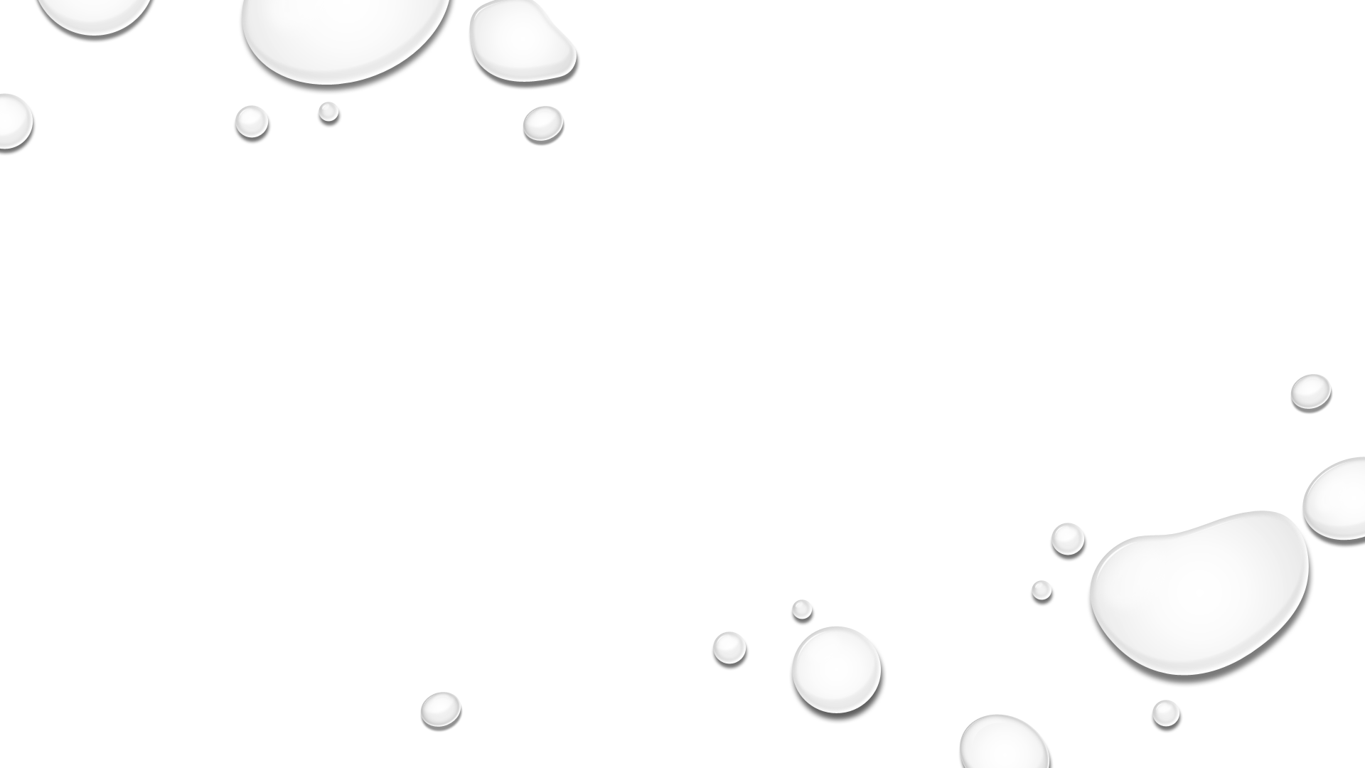
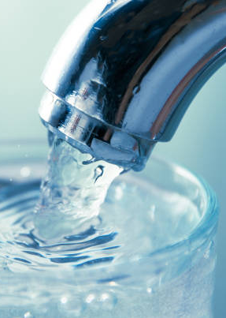
L’acqua del rubinetto
Samuele Gagliardi – ITAS NATTA 4°M

Slide 2
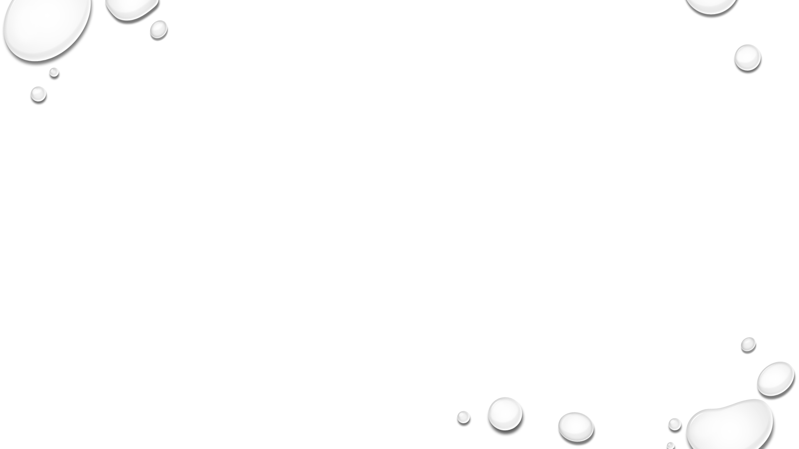
Cos'è la durezza dell'acqua
La durezza totale
Indica la concentrazione di sali di calcio (Ca²⁺) e magnesio (Mg²⁺) disciolti nell'acqua
Si misura in gradi francesi (°F): 1°F = 10 mg/L di CaCO₃ equivalente
Classificazione:
< 15°F → acqua dolce
15–30°F → acqua mediamente dura
> 30°F → acqua dura

Slide 3
Durezza temporanea e permanente
Durezza temporanea
Causata da bicarbonati di calcio e magnesio [Ca(HCO₃)₂, Mg(HCO₃)₂] → eliminabile con bollitura: i bicarbonati precipitano come CaCO₃ (il "calcare" in pentola)
Durezza permanente
Causata da solfati e cloruri di Ca e Mg → Non eliminabile con bollitura, richiede trattamenti chimici o fisici
Come si determina?
Per titolazione complessometrica con EDTA in presenza di indicatore Nero Eriocromo T. Il risultato esprime la durezza totale in °F o mg/L CaCO₃.

Slide 4
Importanza industriale e ambientale
Impatti industriali
Impatti ambientali
Incrostazioni in caldaie, tubature, scambiatori di calore → perdita di efficienza energetica
Trattamenti di addolcimento industriale producono scarichi salini
Danni a elettrodomestici (lavatrici, lavastoviglie)
Addolcimento domestico con resine a scambio ionico richiede rigenerazione con NaCl → impatto sulle falde
Aumento dei consumi di detersivi
Si può bere l'acqua dura?
Sì. Non è dannosa per la salute — calcio e magnesio sono nutrienti essenziali. L'OMS non fissa un limite massimo. Il D.Lgs. 18/2023 fissa solo un minimo (≥15°F) per le acque addolcite artificialmente.

Slide 5
L'acqua a Segrate (dati reali al 17/10/2025)
Gestore: Gruppo CAP — acqua da falda acquifera profonda
Parametro | Valore | Limite di legge
Durezza Totale | 31 °F | n.p.
Calcio (Ca) | 90 mg/L | n.p.
Magnesio (Mg) | 21 mg/L | n.p.
Bicarbonato (HCO₃) | 488 mg/L | n.p.
Nitrati (NO₃) | 24 mg/L | < 50
pH | 7 | 6,5–9,5
Classificazione: acqua dura (> 30°F)
Nota: l'elevata concentrazione di bicarbonati (488 mg/L) indica che la durezza è quasi interamente temporanea, precipita con la bollitura.
Fonte: https://www.gruppocap.it/it/cosa-facciamo/qualita-acqua

Slide 6
Altri parametri di qualità
Parametro | Cosa indica | Limite D.Lgs. 18/2023 | Segrate
pH | Acidità/basicità | 6,5–9,5 | 7
Nitrati (NO₃⁻) | Contaminazione agricola | < 50 mg/L | 24
Cloruri (Cl⁻) | Salinità | < 250 mg/L | 30
Fluoruri (F⁻) | Naturale/industriale | < 1,5 mg/L | < 0,2
Arsenico (As) | Contaminazione naturale | < 10 µg/L | < 1
Conducibilità | Contenuto minerale totale | < 2500 µS/cm | 571
Batteri coliformi | Contaminazione microbiologica | 0 UFC/100mL | monitoraggio continuo
Fonte: https://www.gruppocap.it/it/cosa-facciamo/qualita-acqua

Slide 7
Rubinetto o minerale?
Acqua minerale
Acqua del rubinetto di Segrate
Analizzata continuamente da Gruppo CAP (800.000+ determinazioni/anno)
Sottoposta a Water Safety Plan (standard OMS)
Costo: circa 0,002 €/litro
Caratteristiche fisse garantite dalla sorgente
Pratica, portatile
Costo: 0,20–0,80 €/litro → fino a 400 volte più cara

Slide 8
Quale acqua è più controllata?
Acqua del rubinetto
Acqua minerale
Gestore (autocontrollo continuo)
ATS / ASL (controllo esterno periodico)
ARPA Lombardia
Controllata dal produttore e dal Ministero della Salute
ma con frequenza inferiore.
Il paradosso: l'acqua del rubinetto è statisticamente la più controllata in assoluto, più dell'acqua minerale in bottiglia.

Slide 9
Europa a confronto
Chi beve di più dal rubinetto?
Paese | % consumatori acqua di rete
Paesi Bassi | 95%
Germania | 70%
Regno Unito | 80%
Francia | 60%
Italia | 35%
L'Italia è tra i maggiori consumatori di acqua minerale in bottiglia d'Europa.
Causa principale: percezione di scarsa qualità dell'acqua di rete, spesso non corrispondente ai dati reali.

Slide 10
Implicazioni economiche ed ecologiche
Impatto economico
Impatto ecologico
Produzione PET: consumo di petrolio grezzo e emissioni CO₂
Trasporto su gomma dalla sorgente alla GDO
Solo il 40% circa delle bottiglie in plastica viene effettivamente riciclato in Italia
Microplastiche: rilevate anche nelle acque minerali confezionate
Famiglia italiana
300–500 €/anno in acqua minerale
Stessa famiglia con acqua del rubinetto: < 2 €/anno

Slide 11
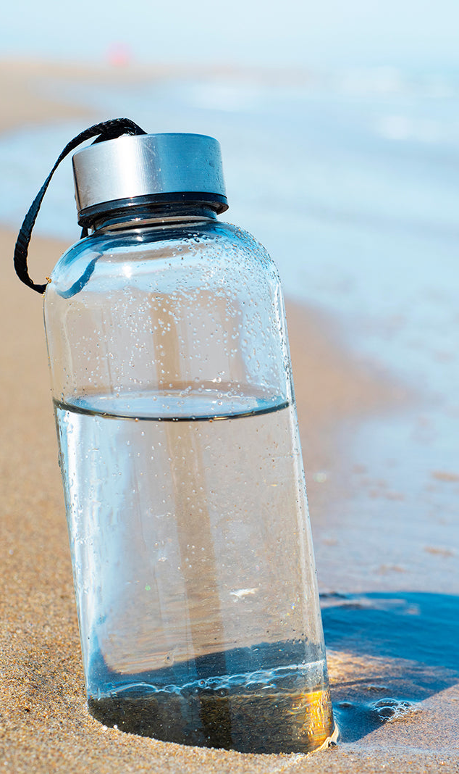
Come ridurre il consumo di acqua minerale
Case dell'acqua: presenti a Segrate in Piazza 9 Novembre e via Cascina Fra' di Sesto: acqua gratuita, naturale e frizzante
Caraffe filtranti: migliorano le caratteristiche organolettiche a basso costo
Bottiglie riutilizzabili: eliminano il monouso
Informazione: conoscere i dati reali dell'acqua del rubinetto è il primo passo per cambiare abitudine

Slide 12
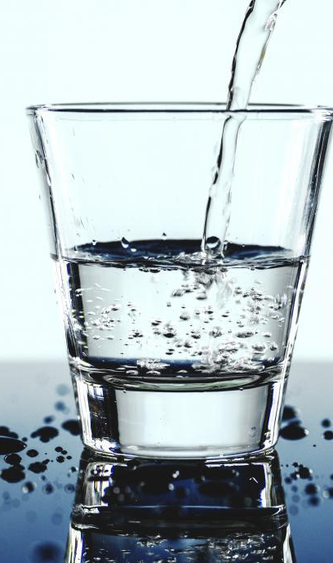
IN CONCLUSIONE
La durezza dell'acqua non è un problema di salute, è un parametro chimico che racconta la geologia del territorio.
L'acqua di Segrate ha durezza 31°F (quasi interamente temporanea), tutti i parametri nei limiti di legge, ed è analizzata ogni giorno.
Bere dal rubinetto non è una rinuncia: è una scelta consapevole, economica e sostenibile.
"La bottiglia d'acqua più ecologica è quella che non compri."

